Slide 1
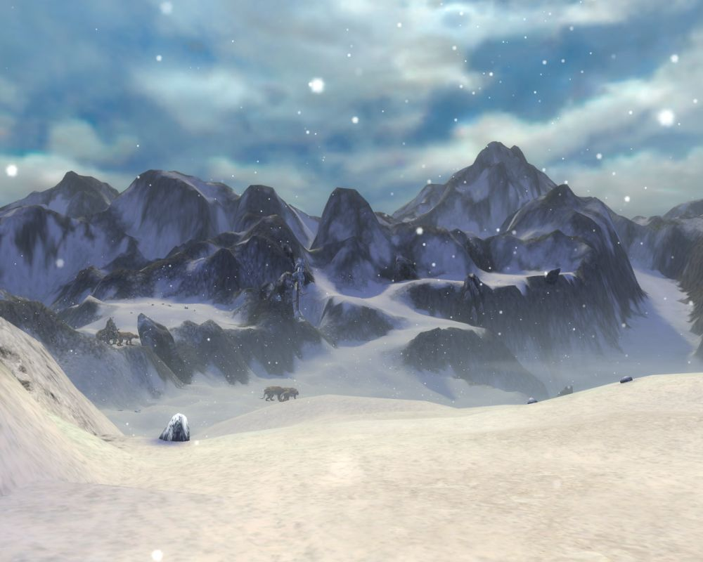
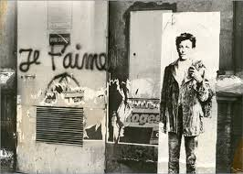
Артюр Рембо. Художнє новаторство Артюра Рембо. Поєднання рис імпресіонізму й символізму в сонеті «Голосівки». Образ ліричного героя у вірші «Моя циганерія».

Slide 2
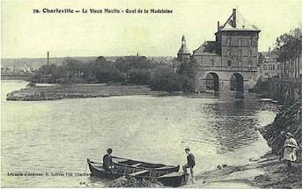
Жан Ніколя Артюр Рембо народився 1854 року в Шарлевілі й прожив коротке життя — лише тридцять сім років. Однак Рембо-поет помер задовго до офіційної дати своєї смерті: останній з відомих його творів — "Пора у пеклі" — був завершений улітку 1873 року, коли поетові було всього дев'ятнадцять. Тобто ця геніально обдарована людина спромоглася прожити ще майже два десятиріччя, назавжди вилучивши поезію зі свого життя.
Народився майбутній поет у родині піхотного капітана та заможної селянки. Коли йому шість років, батько покинув їх.
Шарлевіль — невелике містечко на північному сході Франції. Там Рембо в семирічному віці почав писати прозою, а потім і віршами, там він здобув і шкільну освіту. Вже підлітком Артюр вражав своїх учителів не тільки надзвичайними успіхами в навчанні, а й феноменальною зрілістю розуму.

Slide 3
В школі навчався добре, але саме там проявились його бунтарські здібності. Уже в 16 років він тікає з дому до Парижу, де його заарештовують за те, що він не сплатив за проїзд в поїзді 30 франків. Юного Артюра відправляють до тюрми в Мазас. Єдиною людиною, яка була занепокоєна його долею, був вчитель Ізамбар. Він розшукав хлопця, сплатив борг та відвіз його додому.Через кілька днів після повернення Артюр знову тікає, але на цей раз в Бельгію. Там він намагався реалізувати себе в професії газетного репортера. Але невдало. Мати подала на нього в розшук і міліція, знайшовши його, доставила додому.Втретє він тікає з дому в 1871 році в Париж. Аж через 20 років повертається додому пішки.
1870 року Артюр Рембо здружився зі своїм вчителем риторики Жоржем Ізамбаром, який був всього на шість років старшим за нього. Жорж Ізамбар часто розмовляв з Рембо на літературні теми, радив і позичав йому книжки зі своєї бібліотеки. Поява «підозрілих» книжок викликала обурення консервативної матері Рембо, яка влаштувала скандал через роман Віктора Гюго «Знедолені», який йому позичив Жорж Ізамбар.

Slide 4
30 вересня 1871 року Рембо познайомився з представниками літературного угруповання «Vilains Bonshommes» (прибл. переклад: «лихі добродії»), до якого входили найпримітніші поети того часу. У Парижі Рембо якийсь час жив у свого нового друга Верлена, проте не без сварок з його дружиною, та «кочував» по квартирах інших письменників.
20 жовтня Рембо виповнилося лише 17 років, та, за свідченнями критиків і літературознавців, вже в цьому віці він досяг вершин поетичної майстерності. Ще в Шарлевілі ним були створені такі шедеври, як «П'яний корабель» та «Перше причастя».
Провокативна й епатажна поведінка Рембо вилилася в березні 1872 року у справжній скандал. Під час обіду з письменниками угруповання «Vilains Bonshommes» Рембо в п'яному стані поранив мечем-тростиною (Canne-épée) відомого фотографа Етьєна Каржа. Поль Верлен, намагаючись згладити скандал й заодно врятувати свій власний шлюб, пообіцяв вивезти Рембо з Парижа. Рембо на якийсь час повернувся до Шарлевіля, а потім знову ненадовго прибув до Парижа.
Та вже 7 липня 1872 року Рембо покинув Париж, цього разу — разом з Верленом. При цьому Поль Верлен залишив свою сім'ю і дітей. Ця подорож стала початком інтимного зв'язку між Рембо та Верленом. Вони вели надзвичайно розкутий спосіб життя, віддаючись еротичним розвагам, бродяжництву, вживанню абсенту й гашишу. Якийсь час вони жили у Лондоні, а потім поїхали до Брюсселя.

Slide 5
Бурхливе життя з Верленом закінчилося так званою «брюссельською драмою». У липні 1873 року обоє перебували в Лондоні. Несподівано Верлен оголосив, що хоче залишити Рембо й повернутися до своєї дружини. Мовляв він прийняв рішення, що застрелиться, якщо дружина відмовиться його прийняти. Він повернувся до Брюсселя й поселився в одному з готелів. Рембо виїхав навздогін, переконаний, що Верлен неспроможний покінчити життя самогубством. Коли Рембо після розмови вже збирався піти геть з готелю, Верлен, перебуваючи в стані алкогольного сп'яніння, двічі вистрілив у свого колишнього коханця, завдавши йому незначного поранення в руку. Верлена арештувала поліція й той потрапив до в'язниці. Згодом Рембо відмовився від скарги в суд, проте Верлена вже було засуджено на два роки ув'язнення.
Після Брюсселю Рембо повернувся до Шарлевіля, де написав цикл поезій у прозі «Сезон у пеклі» .

Slide 6
У березні 1875 року Рембо й Верлен знову зустрілися в Штуттгарті, проте це була їхня остання зустріч. На той час Верлен вже вийшов з в'язниці й прийняв католицтво. Рембо ж вирішив покинути письменницьку діяльність й зайнятися зароблянням грошей. Щодо причин відмови від літератури достеменних даних не збереглося. Деякі дослідники припускають, що Рембо був ситий по горло своїм колишнім диким життям, на думку інших, якраз його нерозсудливість і була головним джерелом його творчості. Рембо продовжував подорожувати Європою, переважно пішки.
1880 року Рембо оселився в Адені (Ємен) й найнявся до торгової агенції Берді. Невдовзі шеф фірми Альфред Берді запропонував Рембо роботу у філії агенції в Харарі (Ефіопія). 10 листопада 1880 року Рембо підписав контракт на три роки. До Харарі Рембо добрався через місяць «після двадцяти днів на коні через Сомалійську пустелю». Рембо з перемінним успіхом працював в агенції декілька років.

Slide 7
1884 року за згодою з Альфредом Берді, який був членом Французького географічного товариства, Рембо здійснив подорож до Огадена. Матеріали, зібрані Рембо, були представлені у Французькому географічному товаристві.Того ж року Рембо покинув роботу в агенції Берді й став самостійно займатися комеріцєю в Харарі. Водночас Рембо проводив дослідницьку роботу як географ. Тоді він познайомився з губернатором Харарі Расом Меконнином, батьком майбутнього імператора Ефіопії Хайле Селассіє I.
Рембо займався насамперед торгівлею кави. Він був першим європейцем, який почав робити бізнес на місцевій каві та третім європейцем, який взагалі побував у Харарі.
У лютому 1891 року в Рембо почався сильний біль у правому коліні, що він вважав проявом артриту. Він відмовлявся лікуватись, та в березні біль став настільки нестерпним, що Рембо вирішив повернутися на лікування до Франції. Перед від'їздом Рембо проконсультувався в англійського лікаря, який помилково діагностував синовіїт і рекомендував негайну ампутацію. Рембо залишився в Адені до 7 травня, аби залагодити всі фінансові справи й відбув на пароплаві до Марселя, де його помістили в шпиталь Консепсьйон.

Slide 8
Через тиждень відбулася операція з ампутації правої ноги. Після операції Рембо було поставлено діагноз «рак кісток», можливо це була остеогенна саркома. Відвідавши на один день Шарлевіль, Рембо наприкінці серпня вирішив повернутися до Африки, проте в дорозі йому стало зовсім зле й в Марселі він знову потрапив у той самий шпиталь. Тривалий час Рембо, якого в шпиталі доглядала його сестра Ізабель, страждав від нестерпного болю. Врешті 10 листопада 1891 року Рембо помер у віці 37 років й був похований в Шарлевілі поряд зі своїм дідом Жаном Ніколя Куїфом та своєю сестрою Віталі.

Slide 9
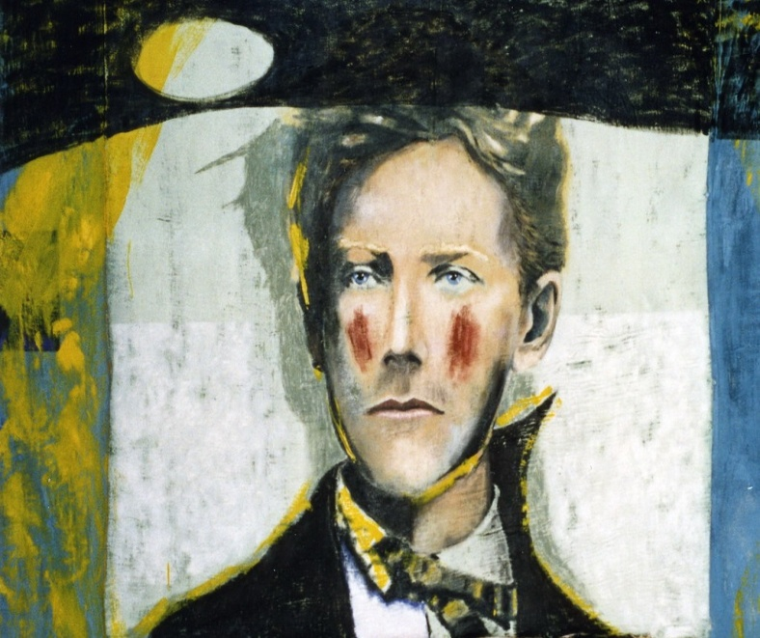
«Голосівки» — сонет французького поета-символіста Артюра Рембо, своєрідний символістський маніфест. У сонеті Артюр Рембо задекларував нові принципи мистецтва: перетворення слова у символ, увага до змістового забарвлення звуків, значення відчуттів у сприйнятті світу. Артюр Рембо наголошував: Я придумав колір голосних… Я встановив рух і форму кожної приголосної і лестив себе надією, що за допомогою інстинктивних ритмів я винайшов таку поезію, яка коли-небудь стане доступною для всіх п'яти почуттів. Розгадку залишив я за собою"Голосівки" — вірш, який побудований на асоціаціях ліричного героя. Голосні звуки викликаючи образи, народжені враженнями від зовнішнього світу і напруженого духовного життя.
У сонеті «Голосівки» автор запропонував новий принцип формування образу, який будується на асоціації між звуком і кольором. Голосні звуки активізують творчу уяву, викликають образи, народжені враженнями від зовнішнього світу. «Голосівки» вражають читача динамікою, рухливими образами, зміною інтонації.

Slide 10
Тема – автор змальовує новий принцип формування образу, який будується на вільній асоціації між звуком і кольором, зорових враженнях.
Ідея. Голосні звуки дають імпульс творчій уяві, викликаючи образи, народжені враженнями від зовнішнього світу і напруженого духовного життя.
У «Голосівках» «поет-ясновидець» усе підкоряє своїй свідомості й здатен бачити природу та світобудову позбавленими об’єктивних закономірностей, причинно-наслідкових зв’язків. Як і більшість віршів Рембо, «Голосівки» мають безліч трактувань.

Slide 11
Наприклад, одне з них пропонує розглядати вірш як символічну картину людського буття: від темряви (чорний колір А) до світла (білий колір Е), через бурхливі пристрасті (червоний колір І) до мудрості (зелений колір У) і пізнання таємниці Всесвіту (синій колір О). Важливу роль у «Голосівках» відіграє принцип контрастності: чорне — біле, смерть — життя, потворне — прекрасне, швидкоплинне — випадкове. Рембо використовує форму сонета, який традиційно складається з тези, антитези та їх синтезу, тобто в самій його будові закладене протиріччя, і це дозволяє розглядати «Голосівки» як зразок символістського пошуку «відповідностей» між різними началами життя, як панорамну картину Всесвіту.
Підхоплюючи бодлерівську ідею загальних «відповідностей» у храмі природи, Рембо вписує її у свою концепцію «яснобачення», що дає йому змогу побачити природу і світобудову позбавленими причинно-наслідкових зв’язків, об’єктивних закономірностей, де все підкоряється свідомості поета.«Голосівки» вражають своєю динамікою, розмаїттям образів і почуттів, змінами інтонацій, що допомагає авторові відкрити багатогранний світ людських відчуттів, вражень, асоціацій. Експерименти А. Рембо продовжили наступні покоління символістів, шукаючи таємничий зміст у царині звуків і дивовижних образів.

Slide 12
«Моя циганерія»
Імпресіоністичний сонет «Моя циганерія» — справжній гімн богемі, гімн вільному мандрівнику-поету. Поет прагне злитися з Природою. У творі переважає зелений колір, який символізує свободу. Поет, який надав значення голосним ,поряд із зеленим кольором подає сферу блакитного, яка символізує мрію. Вірш написаний у жанрі сонету.
Тема – зображення життя поета, для якого головне мистецтво.
Ліричний герой вірша — поет, мандрівник, представник паризької богеми. Для нього має значення тільки свобода й поетичне натхнення.

Slide 13
Загальний тон «Моєї циганерії» досить оптимістичний, на відміну від інших віршів Рембо, де протистояння ліричного героя з дійсністю набуває драматичного, а подекуди й трагічного характеру.
У вірші «Моя циганерія» А. Рембо змалював поетичний спосіб свого життя. Сміливий і безвідповідальний юнак, геній і «фертик», якому «по коліно море», із дірками в кишенях (тобто без грошей), а в голові «лиш рими», мандрує без мети і без грошей. Голод і холод його не бентежать, у нього є найвище для поета щастя — хмеліти від «вересневого вечора» і «капарити вірші, згорнувшись у калачик».Він порівнює небо з господарством селянина, спостерігає «як зозулясті кури, сокочуть в небі зорі».Його найбільша любов — Муза, якої він і раб, і володар. Це вона сміливого юнака перетворює у безвідповідального генія, якому «по коліно море».

Slide 14
Артюр Рембо почав писати вірші в п’ятнадцять років, у шістнадцять стрімко ввірвався на олімп французької поезії, зажив скандальної слави своїми витівками і стосунками з Верленом, а в неповні двадцять з невідомих причин назавжди залишив творчість. Цей найбільш юний зі світових поетів, що займався віршуванням усього лише п’ять років, назавжди залишився бунтівником у поезії, твори його чарують захопленістю волею, сп’янілою насолодою життям, анархічним бунтом проти реальної дійсності.

